Slide 1


РАЗРАБОТКА ПРОГРАММНЫХ МОДУЛЕЙ «Музыкальная картотека» 09.02.07.21.3.1(п).21
Работу выполнил:
обучающийся 21ИСС1 группы
Нефедов Артем Вячеславович
Руководитель:
Филимонов А. Ю.
Пермь, 2023

Slide 2






Введение
На данный момент разнообразие в выборе программного выборе настолько велико, что программы для одних и тех же целей постоянно появляются, улучшаются и борются за внимание пользователя.
Программа будет разработана в среде разработки Visual Studio и на языке WPF ( Windows Presentation Form )
Для связи базы данных с приложением используется Microsoft SQL Server Management Studio

Slide 3



Проектирование
Программа будет разработана в среде разработки Visual Studio и на языке WPF ( Windows Presentation Form )
Для связи базы данных с приложением используется Microsoft SQL Server Management Studio

Slide 4
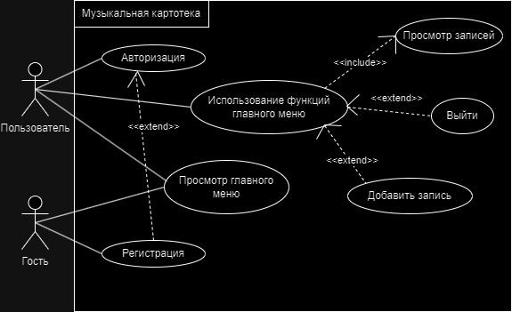
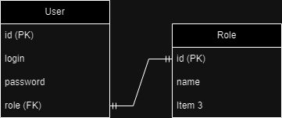
Проектирование
Программа будет разработана в среде разработки Visual Studio и на языке WPF ( Windows Presentation Form )
Use-case
ER

Slide 5
Предпроектный анализ
Цель проекта: Разработка информационной системы «Музыкальная картотека»
Задачи:
1 - Разработать приложение с возможностью авторизации и регистрации
2 - Создать базу данных для подключения к приложению
3 - Связать базу данных с разработанным приложением

Slide 6
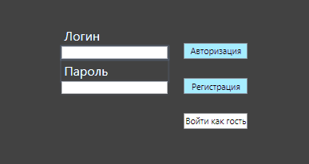
Разработка программного обеспечения
Само приложение нужно начать с создания страницы авторизации, которая должна содержать в себе поля ввода логина и пароля и кнопки навигации

Slide 7
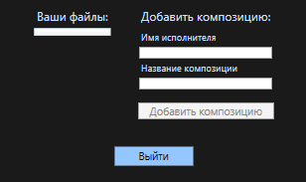
Разработка программного обеспечения
На странице с интерфейсом авторизованного пользователя будет располагаться основные функции приложения

Slide 8
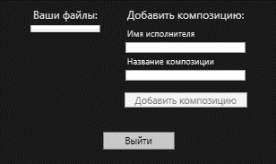
Разработка программного обеспечения
Страница с интерфейсом гостя представляет собой такой же как у авторизованного пользователя только без доступа к предоставленным функциям и подсказкой об авторизации для получения доступа.

Slide 9
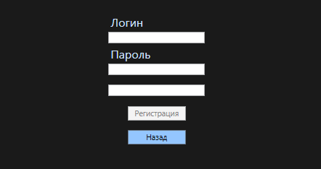
Разработка программного обеспечения
Страница с регистрацией пользователя представляет собой модифицированную страницу авторизации, только с двумя полями ввода для пароля

Slide 10
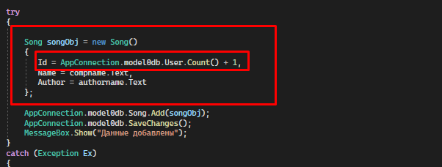
Unit тестирование
Так как в приложении присутствует возможность регистрации пользователя и в программе существует функция подсчёта для выделяемого ID для пользователя, в качестве теста я решил проверить правильно ли работает функция подсчёта ID

Slide 11
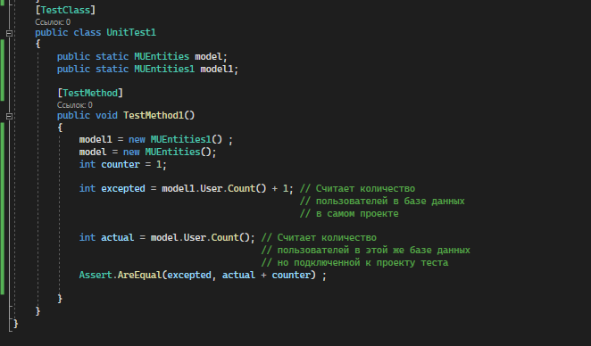
Unit тестирование
Был создан проект модульного теста, к которому подключили базу данных. После был написан код, который сравнивает счёт ID из базы данных основного проекта с счётом ID с нуля в проекте модульного теста

Slide 12
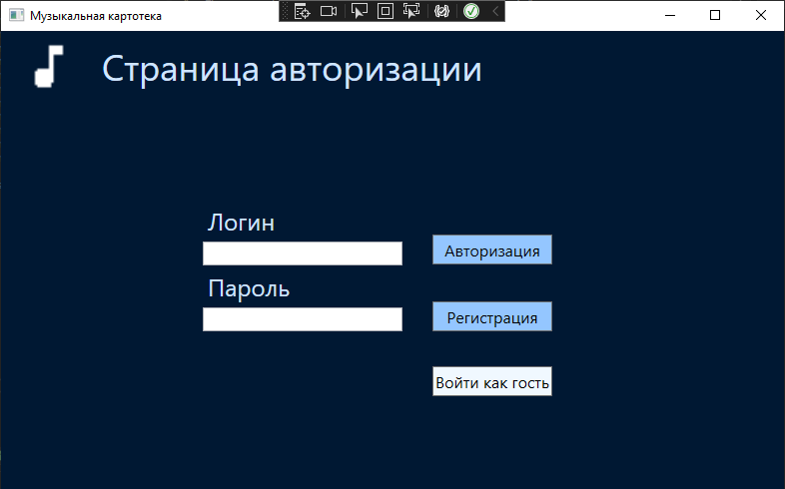
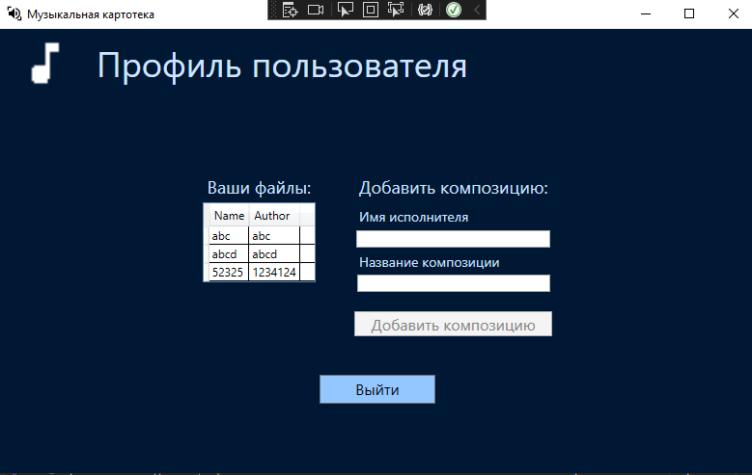
Демонстрация ресурса

Slide 13

Заключение

Slide 14
Спасибо за внимание!

